Slide 1

TOÁN 4
Tập 1
Tuần 15
Bài 43: Luyện tập - Tiết 2

Slide 2



Slide 3

02
Đặt tính rồi tính:
b)
5 781 $:$ 47 | 7 163 $:$ 33 | 1 387 $:$ 73 | 1 045 $:$ 18
5 781
141
141
0
7 163
233
231
2
33
1 387
657
657
0
73
1 045
145
144
1
47
18
4 7
123
6 6
217
73
19
90
58
1 08
56
94
33

Slide 4

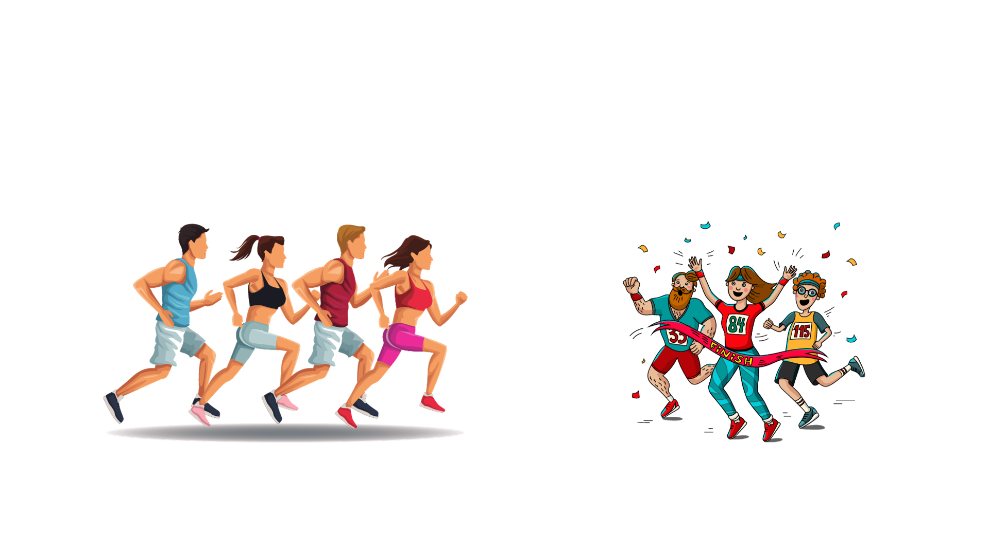
HOẠT ĐỘNG CẶP ĐÔI
04
Cuộc thi Marathon quốc tế đầu tiên của Việt Nam được tổ chức tại Thành phố Hồ Chí Minh vào tháng 2 năm 1992. Năm 2021, cuộc thi thu hút khoảng 10 000 vận động viên tham gia. Biết rằng, năm 2021 có số vận động viên tham gia tăng gấp 40 lần so với năm 1992.
Hỏi năm 1992 có khoảng bao nhiêu vận động viên tham gia cuộc thi?

Slide 5
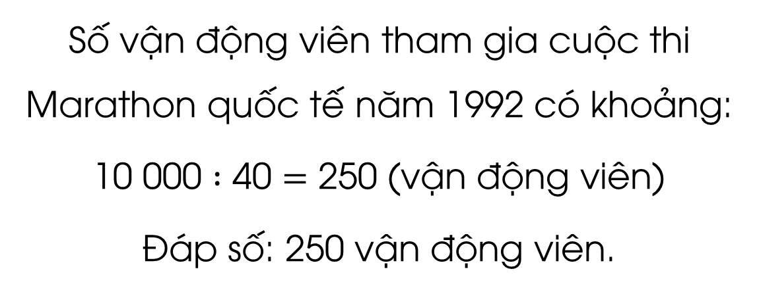
HOẠT ĐỘNG CẶP ĐÔI
04
Bài giải
Số vận động viên tham gia cuộc thi Marathon quốc tế năm 1992 có khoảng:
10 000 $:$ 40 $=$ 250 (vận động viên)
Đáp số: 250 vận động viên.

Slide 6


Slide 7


05
Kể một tình huống thực tế sử dụng phép chia cho số có hai chữ số rồi đố bạn thực hiện phép chia đó.

Slide 8


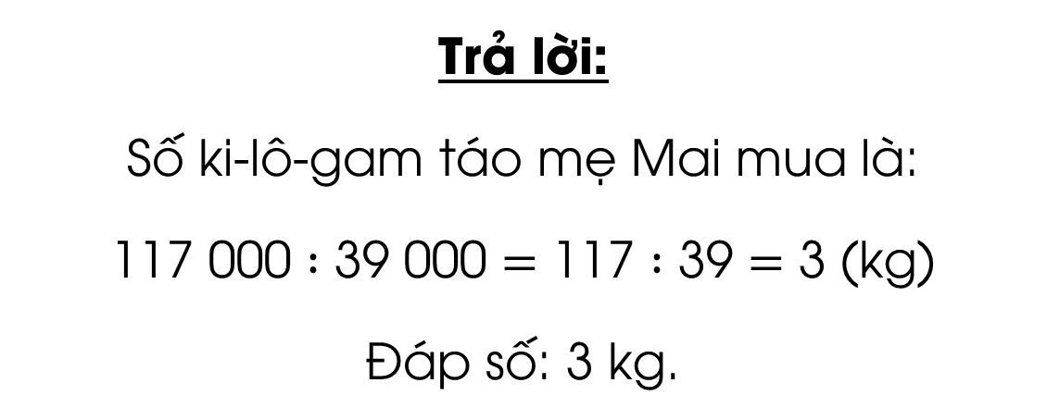
Ví dụ: Mẹ Mai mua một số táo, biết 1 kg táo có giá 39 000 đồng. Mẹ Mai trả người bán táo số tiền là 117 000 đồng. Hỏi mẹ Mai mua bao nhiêu ki-lô-gam táo?
05
Trả lời:
Số ki-lô-gam táo mẹ Mai mua là:
117 000 $:$ 39 000 $=$ 117 $:$ 39 $=$ 3 (kg)
Đáp số: 3 kg.

Slide 9








TRÒ CHƠI
ĐẬP NIÊU ĐẤT
Nam đang bị bịt mắt, hãy giúp Nam đập những chiếc niêu bằng cách trả lời đúng các câu hỏi. Mỗi câu trả lời đúng tương ứng với một chiếc niêu đất sẽ bị đập.

Slide 10

Notes:
Click vào niêu để mở câu hỏi
Click vảo bàn tay để chuyển sang củng cố, dặn dò

Slide 11



Câu 1
Một người đi xe đạp trong 1 giờ 12 phút được 23 km 400 m. Hỏi trong 48 phút người đó đi được bao nhiêu mét?
A. 15 000 m.
B. 14 000 m.
C.14 600 m.
D. 15 600 m.
Notes:
Click vào cái niêu để quay trở lại màn hình chính

Slide 12

Câu 2
Kết quả của phép tính:
3 026 $:$ 34 $=$ ?
A. 89.
B. 87.
C. 88.
D. 90.
Notes:
Click vào cái niêu để quay trở lại màn hình chính

Slide 13

Câu 3
Điền số thích hợp vào chỗ trống:
8 000 $:$ $=$ 40
A. 20
B. 2
C. 200
D. 2 000
Notes:
Click vào cái niêu để quay trở lại màn hình chính

Slide 14
Câu 4
Một trường tiểu học thuê ô tô chở 450 học sinh. Biết một xe chở được 45 học sinh. Vậy cần bao nhiêu xe ô tô để chở số học sinh của trường?
A. 12 xe ô tô.
B. 10 xe ô tô.
C.13 xe ô tô.
D. 15 xe ô tô.
Notes:
Click vào cái niêu để quay trở lại màn hình chính

Slide 15
Câu 5
Bà có 144 cái kẹo chia đều cho 12 cháu. Hỏi một cháu được bao nhiêu cái kẹo?
A. 15 cái kẹo.
B. 14 cái kẹo.
C.16 cái kẹo.
D. 12 cái kẹo.
Notes:
Click vào cái niêu để quay trở lại màn hình chính

Slide 16

Qua bài học hôm nay, em biết thêm được điều gì?

Slide 17


Slide 18


Ôn tập kiến thức đã học
Hoàn thành bài tập trong VBT
Đọc và chuẩn bị trước
Bài 44: Thương có chữ số 0

Slide 19


Slide 20



Để kết nối cộng đồng giáo viên và nhận thêm nhiều tài liệu giảng dạy,
mời quý thầy cô tham gia Group Facebook
theo đường link:
Hoc10 – Đồng hành cùng giáo viên tiểu học
Hoặc truy cập qua QR code

